Slide 1
Пошаговая презентация к инструкции по подготовке статей в Википедии
ЯЗЫКИ МИРА И ЯЗЫКОВЫЕ АРЕАЛЫ
Преподаватель — А.А.Кибрик
ОТиПЛ, 1 курс, весна 2026 г.

Slide 2
Какой язык я могу выбрать?
Выбранный Вами язык подходит для этого задания, если:
Вашего языка нет в списке уже описанных по схеме курса языка
По выбранному языку нет существующей подробной статьи в русской Википедии
Вы нашли достаточно материалов по этому языку для написания статьи
После выбора языка обязательно нужно утвердить его у ассистента преподавателя.

Slide 3
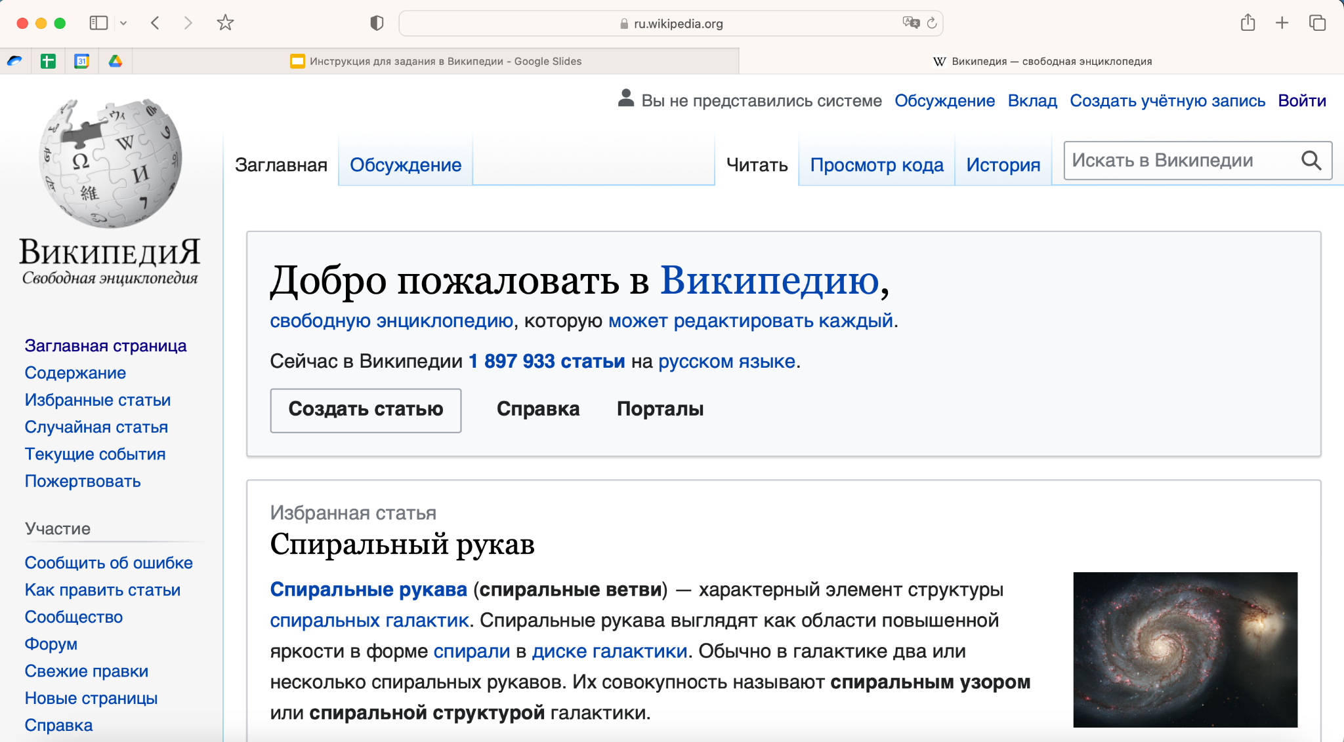
Как зарегистрироваться на Википедии?
Шаг №1: зайдите на главную страницу русской Википедии (https://ru.wikipedia.org/)

Slide 4
Как зарегистрироваться на Википедии?
Шаг №2: нажмите кнопку “Создать учётную запись”

Slide 5
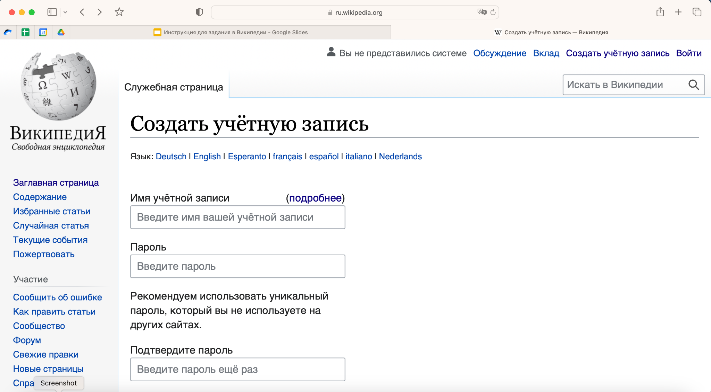
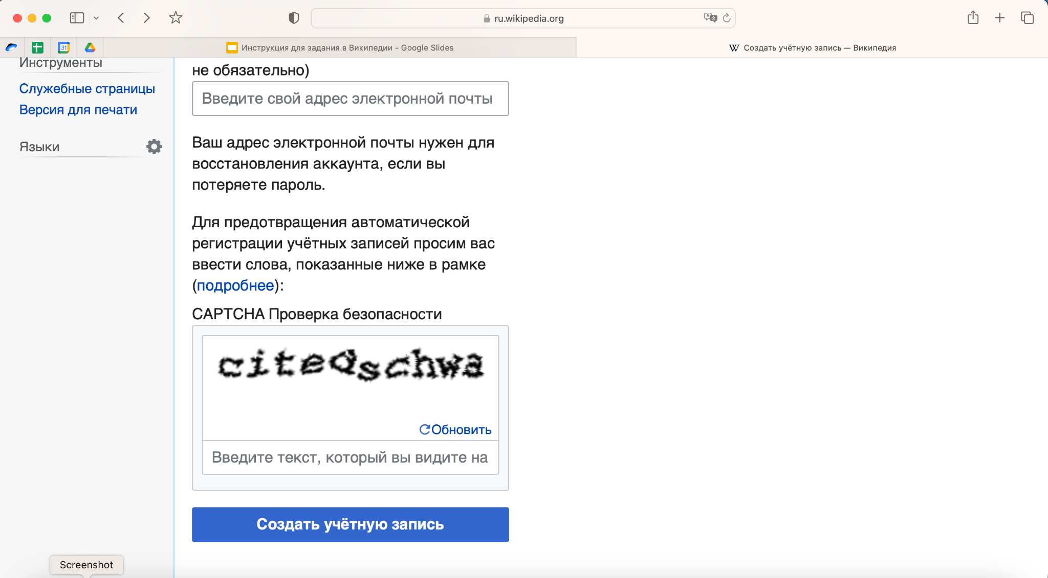
Как зарегистрироваться на Википедии?
Шаг №3: введите данные и нажмите “Создать учётную запись”. В качестве логина лучше указать Ваши имя и фамилию или фамилию с инициалами.

Slide 6
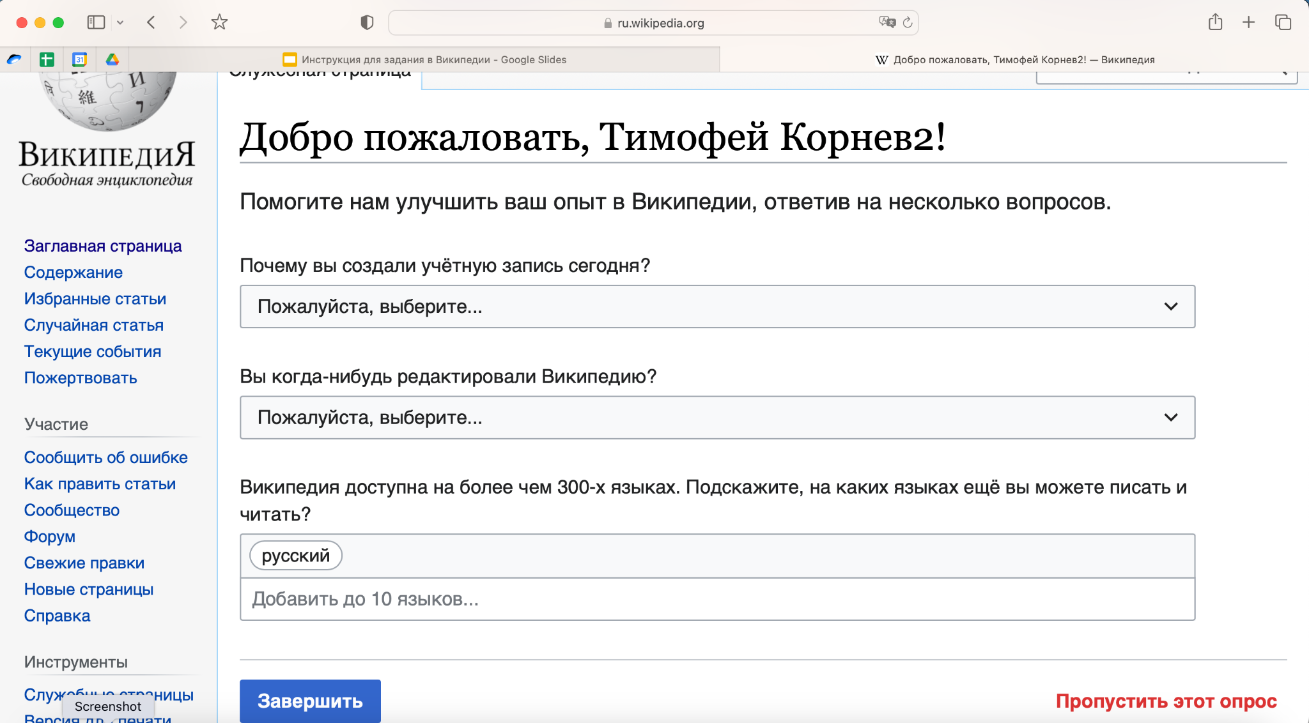
Как зарегистрироваться на Википедии?
Шаг №4: опрос можно пропустить

Slide 7
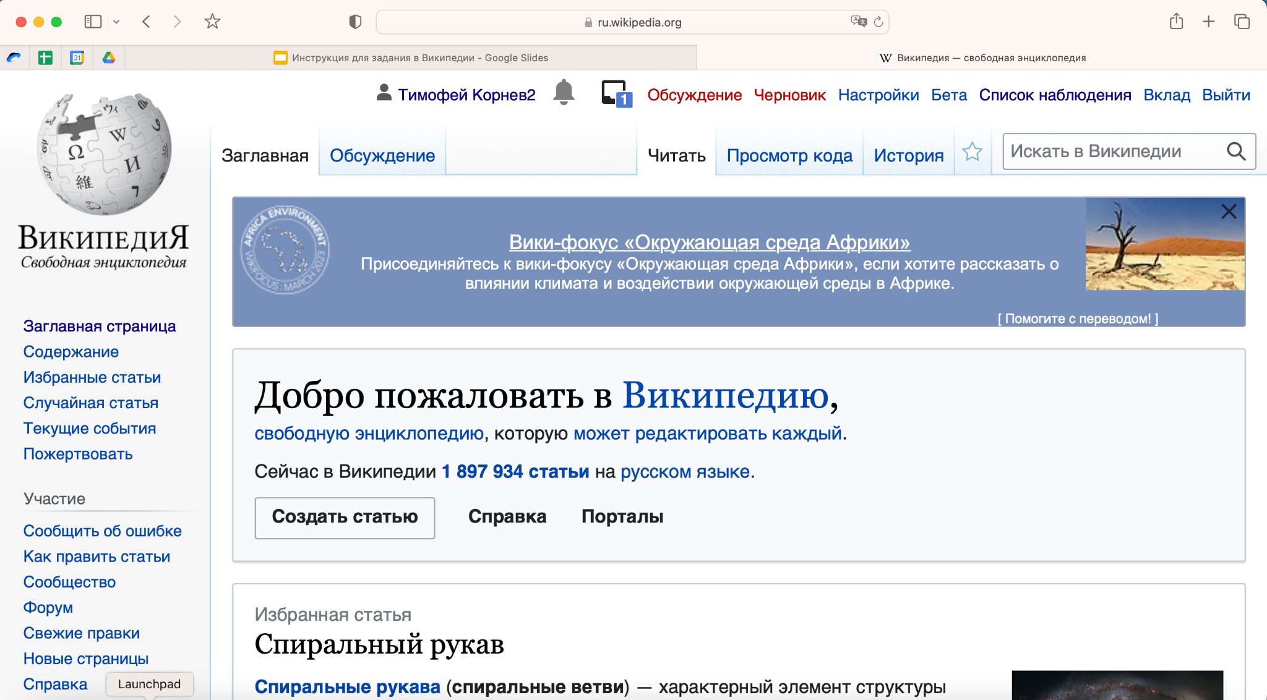
Как зарегистрироваться на Википедии?
Шаг №5: Вы успешно зарегистрированы! Данные профиля можно изменять в настройках

Slide 8
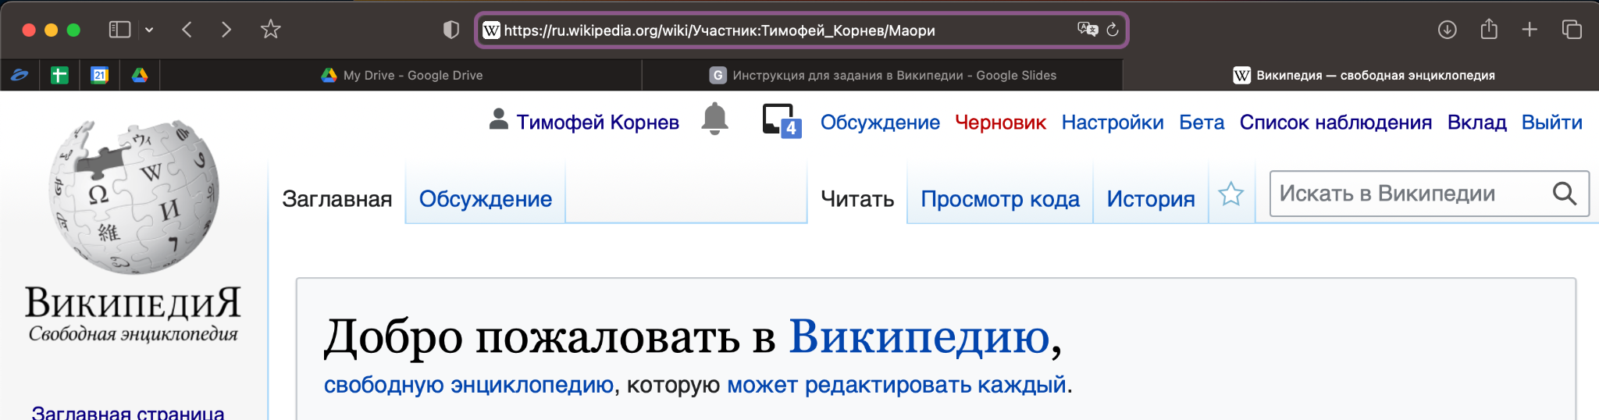
Где мне писать статью?
Шаг №1: введите в адресную строку адрес
https://ru.wikipedia.org/wiki/Участник:Имя_участника/Имя_языка

Slide 9
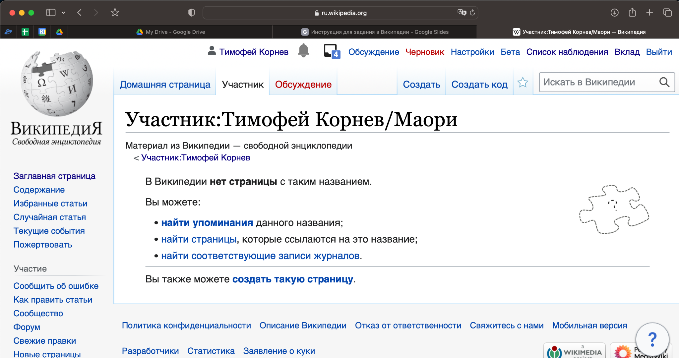
Где мне писать статью?
Шаг №2: нажмите “создать такую страницу”

Slide 10
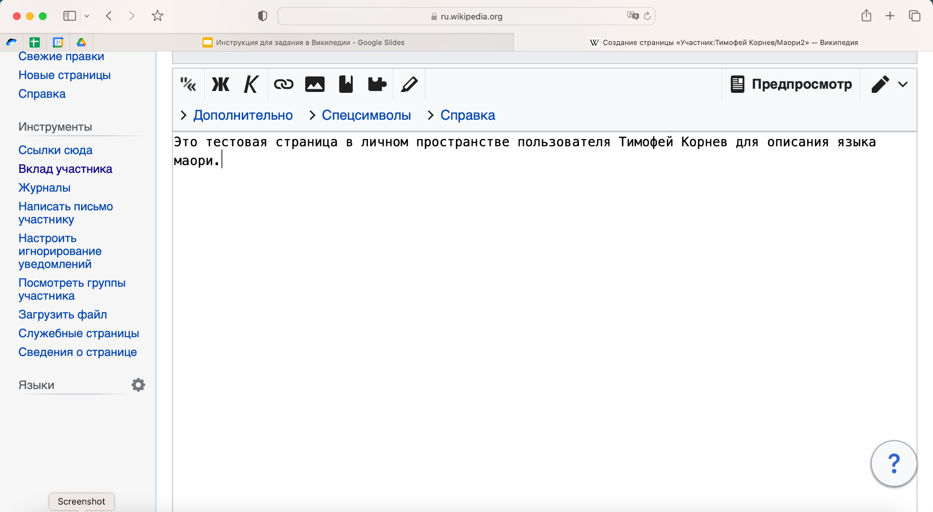
Где мне писать статью?
Шаг №3: прокрутив появившуюся страницу вниз, Вы увидите текстовый редактор – здесь Вы можете начать писать статью

Slide 11
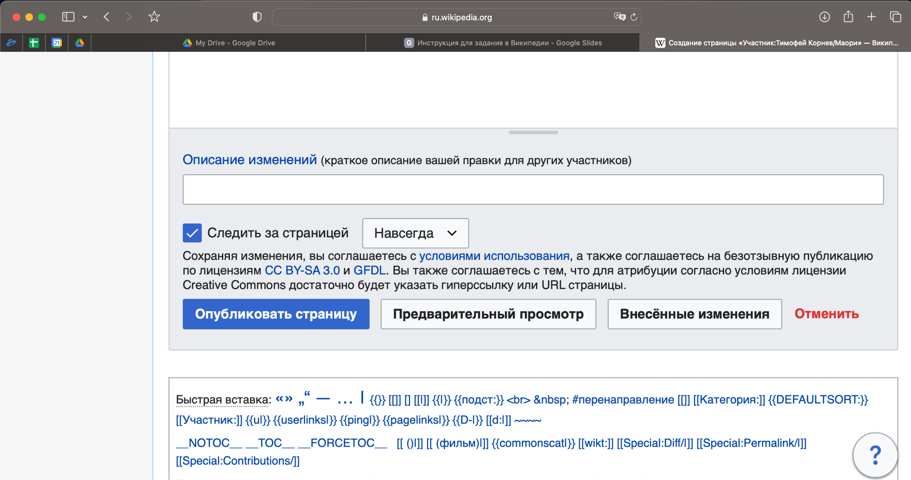
Где мне писать статью?
Шаг №4: чтобы сохранить новую страницу нажмите “Опубликовать страницу”

Slide 12
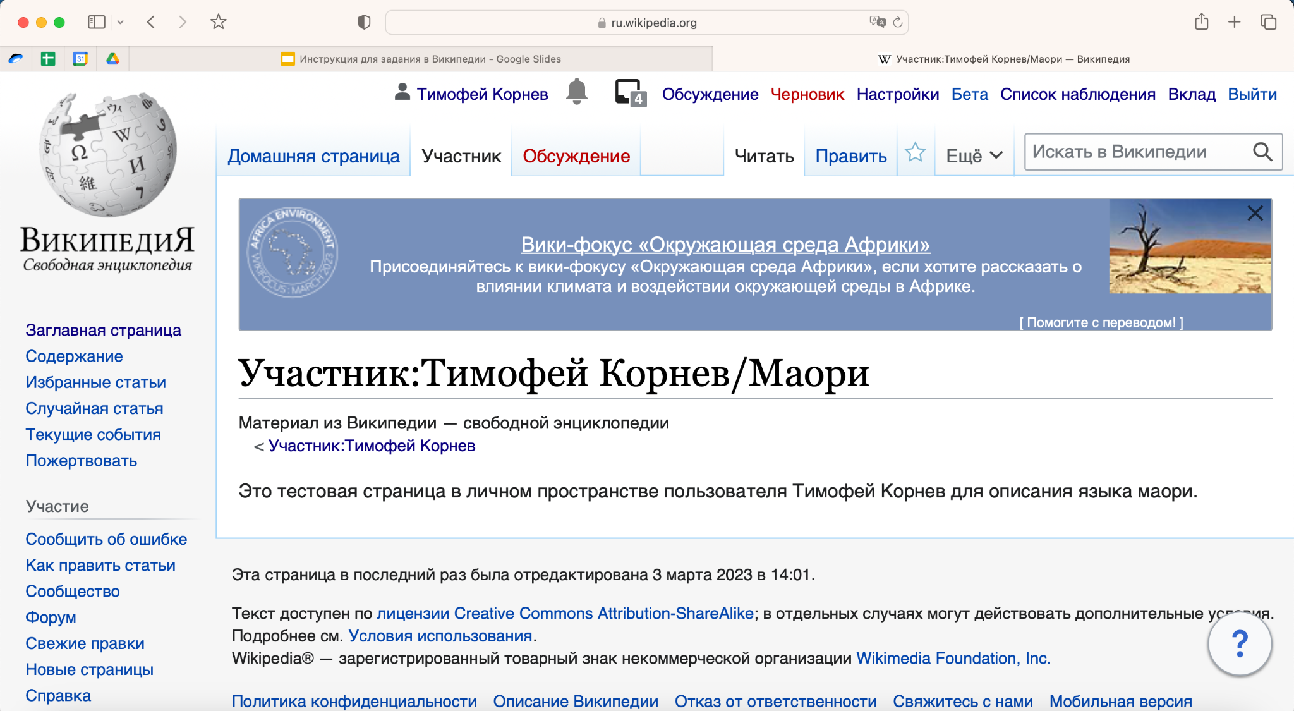
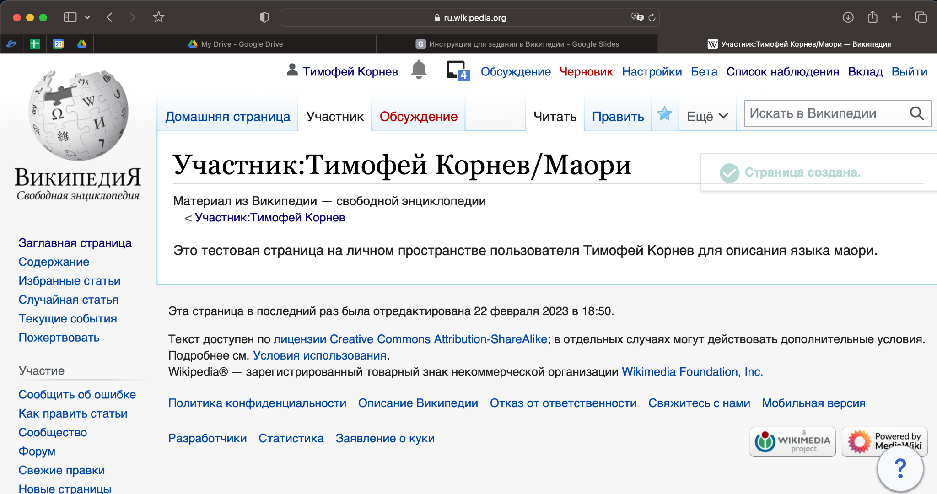
Где мне писать статью?
Шаг №5: чтобы вернуться к редактированию сохраненной страницы, нажмите “Править”

Slide 13
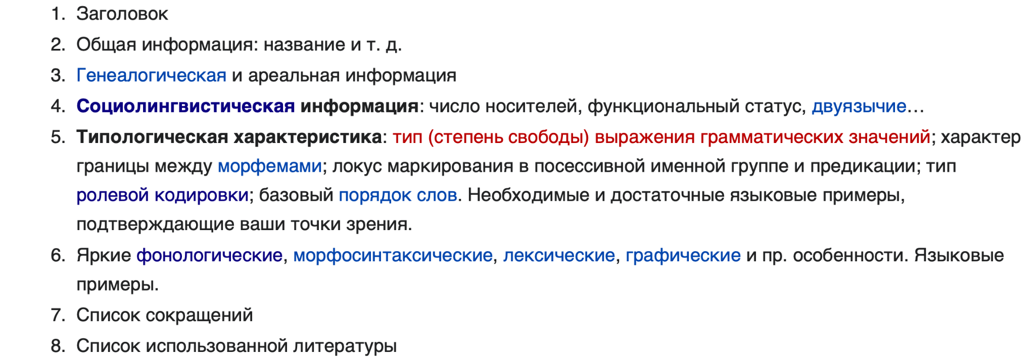
Важные правила: схема статьи
При написании статьи нужно обязательно следовать схеме ниже. Статьи, в которых будут отсутствовать пункты из этой схемы, приняты не будут.

Slide 14
Важные правила: требования к статье
При написании статьи также следует помнить о следующем:
Статья должна быть оригинальным текстом. Копирование и прямой перевод формулировок из существующих источников запрещены
Все факты о языке и языковые примеры должны сопровождаться в тексте ссылками на источник в формате сноски. В конце статьи в разделе “Литература” нужно указать выходные данные всех использованных работ
Использованные сокращения (например, глоссы) нужно внести в раздел “Список сокращений” в конец статьи

Slide 15
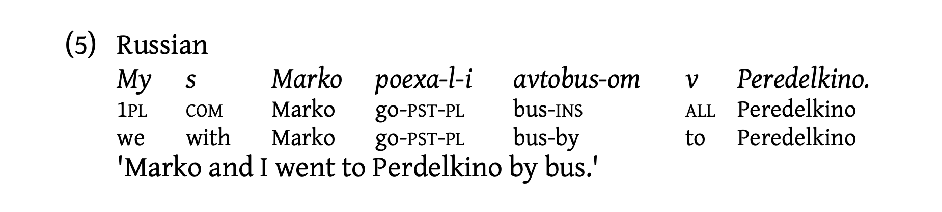
Важные правила: языковые примеры
Каждый типологический параметр должен быть проиллюстрирован языковым примером. Примеры следует оформлять по образцу лейпцигских правил глоссирования:
Если Вы приводите примеры на английском языке, их следует перевести на русский.

Slide 16
Важные правила: тип ролевой кодировки
Для иллюстрации этого параметра обязательно нужно привести минимум три примера:
1) Агенс при непереходном глаголе (напр. Собака бежит)
2) Пациенс при непереходном глаголе (напр. Собака спит)
3) Два актанта при переходном глаголе (напр. Собака укусила кошку)

Slide 17
Алгоритм оценки задания
Напишите статью в личном пространстве Википедии
Крайний срок – 15 апреля
Скопируйте текст статьи в Microsoft Word и отправьте ассистенту преподавателя (ktvwork@gmail.com) вместе с ссылкой на статью
1
2
Внесите правки в статью на сайте на основе полученных комментариев, перенесите статью в общий раздел Википедии
Ассистент оценит итоговую версию статьи в общем пространстве Википедии и примет решение о том, можно ли её зачесть
4
3

Slide 18
Контакты
Если у Вас возникают трудности, связанные с работой в Википедии (например, с переносом статьи в основное пространство), или Вы не уверены как правильно называется Ваш язык, Вы можете написать Ю.Б.Корякову, поставив в копию преподавателя.
По остальным вопросам по выполнению задания обращайтесь к ассистенту преподавателя.
Юрий Борисович Коряков ybkoryakov@gmail.com
@
Тимофей Валерьевич Корнев ktvwork@gmail.com
@

